Slide 1









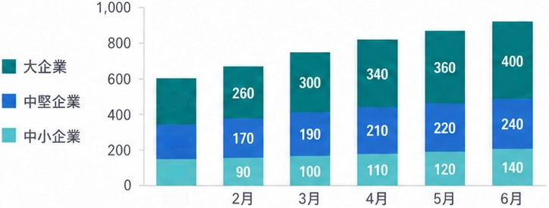








SaaS 売上拡大ダッシュボード
顧客層・地域・利用状況に基づき、 売上拡大施策を優先化
売上継続率
拡大商談額
製品利用率
更新リスク
124%
$8.4M
71%
-18
顧客層別の拡大商談額（万ドル）
拡大商談ファネル（万ドル）
転換率
特定
1,680
42%
240
接点づくり
710
28%
160
80
拡大
198
28%
1月
Q1 重点顧客層
Q2 価格検証
Q3 パートナー連携

